Slide 1
Блокадный дневник
Тани Савичевой
Автор:
Шумихина Анжелика Владимировна
Воспитатель 1 квалификационной категории
МКДОУ «Детский сад «Им. 1 Мая»
Свердловская обл. Талицкий р-н. пос. Троицкий

Slide 2
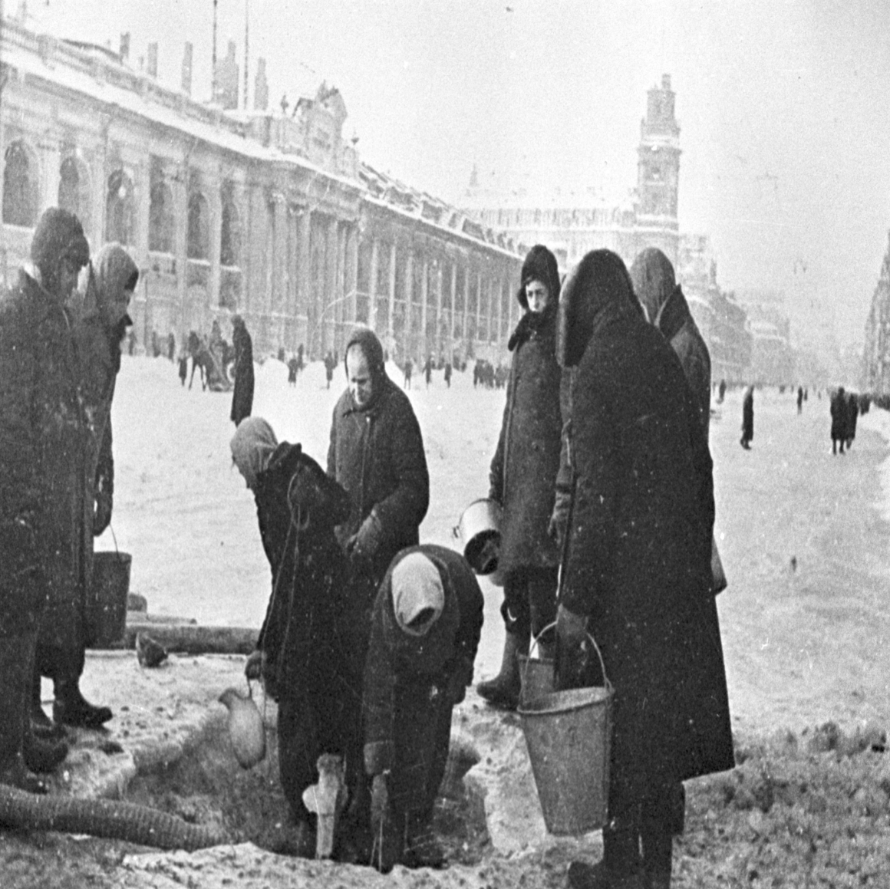
«Не спорьте, я прошу вас… – Бога ради!
Так страшно – каждый звук своей душой чеканя –
Никто нам не поведал о блокаде,
Как девочка, чьё имя - Савичева Таня…»
Владимир Панфилов

Slide 3
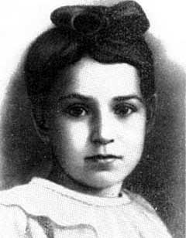
Таня Савичева
Тане - было одиннадцать лет, а
если точнее - одиннадцать с
половиной. Она родилась 23 января
1930 года . В конце мая 1941 года она
закончила третий класс школы № 35 на
Съездовской линии Васильевского
острова и должна была в сентябре
пойти в четвёртый.
Она была дочерью пекаря и
белошвейки, младшей в семье, всеми
любимой. Большие серые
глаза под русой челкой, кофточка-
матроска, чистый, звонкий
«ангельский» голос, обещавший
певческое будущее.

Slide 4
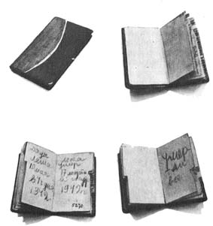
Дневник Тани Савичевой
Двенадцатилетняя ленинградка Таня Савичева начала вести свой дневник чуть раньше Анны Франк, жертвы Холокоста. Они были почти ровесницами и писали об одном и том же - об ужасе фашизма. И погибли эти две девочки, не дождавшись Победы: Таня – в июле 1944, Анна – в марте 1945 года. «Дневник Тани Савичевой» не был издан, в нем всего 9 страшных записей о гибели ее большой семьи в блокадном Ленинграде. Эта маленькая записная книжка была предъявлена на Нюрнбергском процессе, в качестве документа, обвиняющего фашизм.

Slide 5
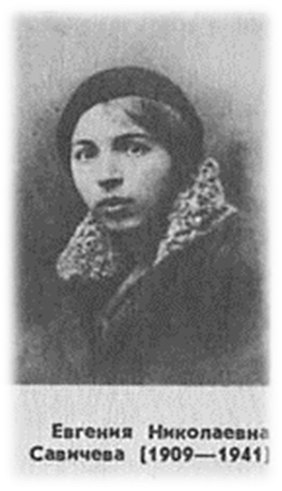
Старшая сестра Женя
Жене - самой старшей сестре Тани - 32
года (родилась в 1909 году). После
замужества она переселилась с
Васильевского острова на Моховую
улицу и, несмотря на развод с мужем,
продолжала жить там. Она работала
вместе с сестрой Ниной на Невском
машиностроительном заводе имени
Ленина (Женя - в архиве, а Нина - в
конструкторском бюро), сдавала кровь
для спасения раненных на фронте
бойцов. Но здоровья уже не хватало.

Slide 6
Запись на букву «Ж»
И в маленьком блокноте, ставшим впоследствии блокадным дневником, в алфавитном порядке на букву "Ж" появилась первая трагическая запись, сделанная рукой Тани: "Женя умерла 28 дек в 12.30 час утра 1941 г".

Slide 7
Бабушка Евдокия
Бабушке - Евдокии Григорьевне Фёдоровой (в девичестве - Арсеньевой) в 1941 году 22 июня, в день начала войны, исполнилось 74 года. Блокадная голодная смерть одолела её в самые студёные, морозные январские дни.

Slide 8
Запись на букву «Б»
В блокнотике на странице с буквой "Б" Таня пишет : "Бабушка умерла 25 янв. 3 ч. дня 1942 г"

Slide 9
Брат Леонид (Лёка)
Брату Леониду (Лёке) было 24 года (родился в 1917 году). Он работал строгальщиком на Судомеханическом (Адмиралтейском) заводе. В первые же дни войны с друзьями помчался в военкомат, но в армию не взяли из-за зрения - был очень близорук. Его оставили на заводе - нужно выполнять срочные военные заказы, необходимы специалисты. Неделями жил там, работая днём и ночью.
Родных навещать приходилось редко, хотя завод недалеко от дома - на противоположном берегу Невы, за мостом Лейтенанта Шмидта. Здесь же, в заводском стационаре, он и умер от дистрофии.

Slide 10
Запись на букву «Л»
На букву "Л" Таня записывает: "Лека умер 17 марта в 5 часутр в 1942 г", соединив два слова в одно. Прячет его в, украшенную палехской росписью, шкатулку, в которой хранятся семейные реликвии - мамина фата и венчальные свечи. Вместе с ними лежат Свидетельства о смерти папы, Жени, бабушки, а теперь и Лёки.

Slide 11
Запись на букву «В»
Но голод продолжает своё подлое дело: алиментарная дистрофия, цинга, кишечные заболевания, туберкулёз уносят жизни тысяч ленинградцев. И к Савичевым вновь врывается горе. В записной книжке на букву "В" появляются сбивчивые строчки : "Дядя Вася умер в 13 апр 2 ч ночь 1942 г".

Slide 12
Запись на букву «Л»
А почти через месяц : "Дядя Леша 10 мая в 4 ч дня 1942 г". На букву "Л" страничка в блокноте уже занята, и приходится писать слева на развороте. Но то ли сил не хватило, то ли горе переполнило душу исстрадавшегося ребёнка - на этой странице слово "умер" Таня пропустила.

Slide 13
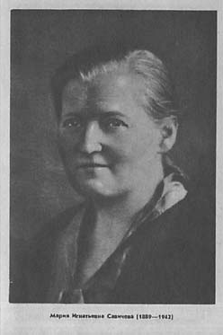
Мама
Маме - Марии Игнатьевне Савичевой в 1941 году исполнилось 52 года . Всё хозяйство после смерти мужа , большая семья (пятеро детей) - на её плечах. Она работала мастером-надомником на швейной фабрике, была одной из лучших вышивальщиц, обладала прекрасным голосом и музыкальным слухом. А в войну Мария Игнатьевна шьёт для "окопников" рукавицы, обмундирование для фронтовиков. Выходит на дежурство вместе с добровольцами местной противовоздушной обороны.

Slide 14
Запись на букву «М»
Мама - весёлый, добрый и гостеприимный человек. Сильный и выносливый. Всё всегда у неё ладится, всё получается. И вот теперь её нет. Как трудно, как страшно писать слово "умерла" - "Мама в 13 мая в 7.30 час утра 1942 г".

Slide 15
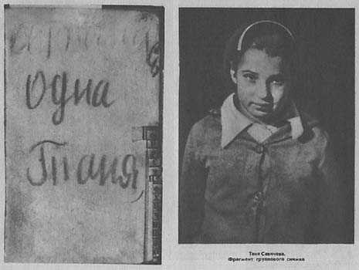
«Осталась одна Таня»
Мамы не стало, всё рухнуло. Горе сковало тело, не хотелось шевелиться, двигаться. "Савичевы умерли", "Умерли все", "Осталась одна Таня". Карандаш царапает - уже весь исписан. Пальцы не слушаются, будто деревянные, но чётко подводят итог. Каждую запись Таня словно чеканит на отдельных листочках с соответствующей буквой - "М", "С", "У", "О".

Slide 16
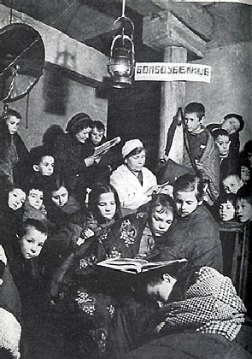
Судьба Тани
Оставшись одна, еле передвигая ноги, она отправилась к бабушкиной племяннице - тёте Дусе. Путь предстоял совсем неблизкий, в Смольнинский район. Дистрофия прогрессировала, необходимо было срочно помещать Таню в стационар.
И в начале июля 1942 года тётя Дуся, сложив с себя опекунство, определяет её в детский дом № 48 Смольнинского района.

Slide 17
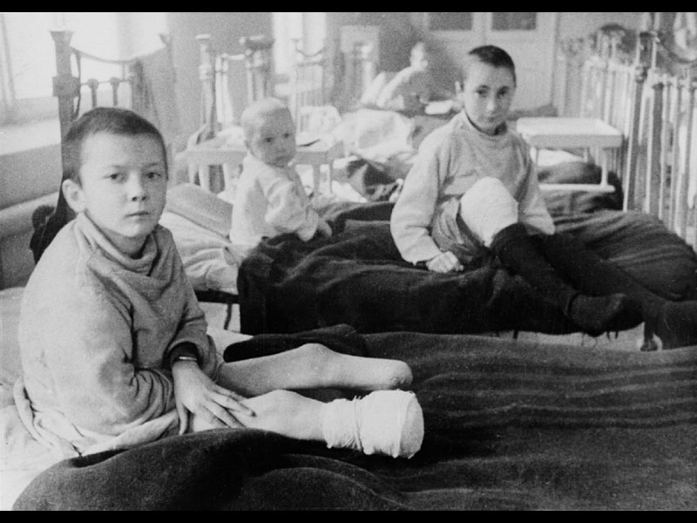
Таня была настолько слаба, что её пришлось направить в Понетаевский дом инвалидов, хотя и там ей не стало лучше. По состоянию здоровья она была самым тяжёлым больным. Таню перевели в Шатковскую районную больницу, но прогрессирующие дистрофия, цинга, нервное потрясение, да ещё костный туберкулёз, которым она переболела в раннем детстве, сделали своё дело..
Из всех детей, эвакуированных из Ленинграда в Горьковскую область, не удалось спасти только Таню Савичеву. Она умерла в возрасте 14 с половиной лет с диагнозом - туберкулёз кишок.

Slide 18
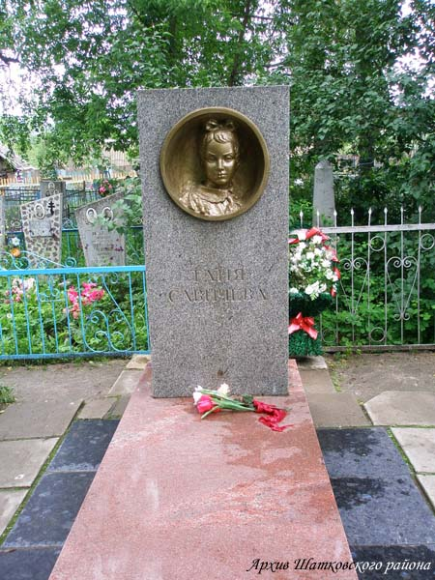
Память о Тане
Много лет спустя, в 70-х годах, больничный архив, "Книгу учёта детей-инвалидов", "Личное дело № 293 обеспечиваемого инвалида Савичевой Татьяны Николаевны" разыскали пионеры - "красные следопыты" Краноборской и Шатковских школ.
Нашли Анну Михайловну Журкину, которая в ту пору работала в больнице санитаркой. Она-то и показала могилу Тани (запомнила это место, поскольку хоронила её сама вместе с конюхом, работавшим тогда при больнице).

Slide 19
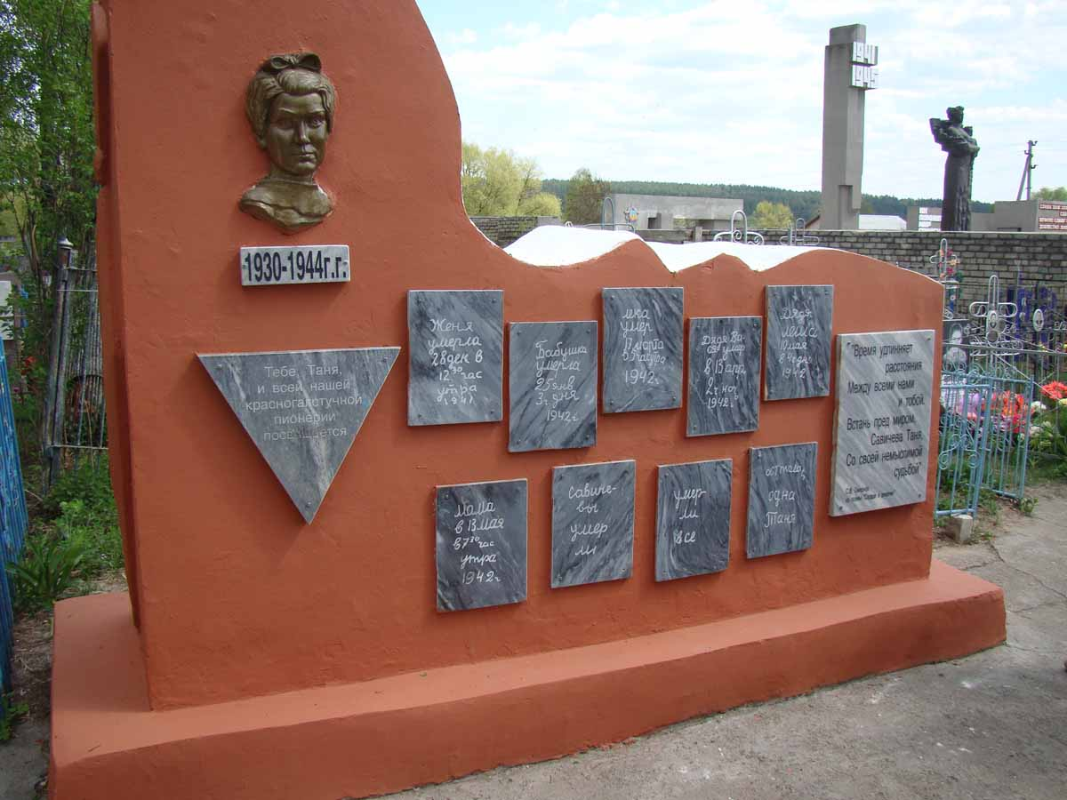
В мае 1972 года в Шатках рядом с могилой Тани был сооружён памятник, запечатлевший в металле страницы её блокадного дневника
на красной кирпичной стене, символически изображающей разрушенное здание.

Slide 20
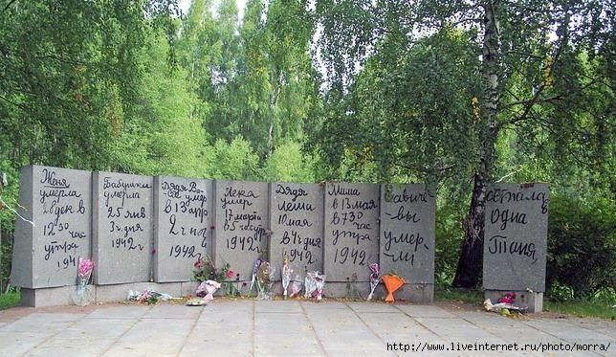
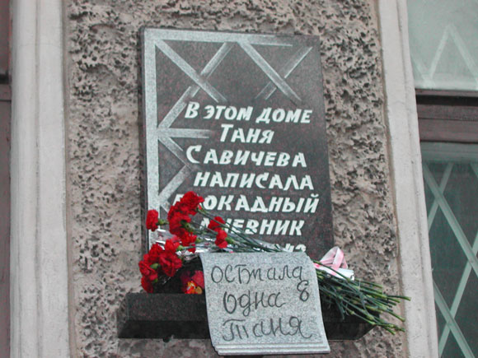
В 1982 году на могиле был сооружён гранитный памятник с бронзовым барельефом Тани. Позже рядом с кладбищем оформили площадь.
А неподалёку одну из улиц назвали именем Тани Савичевой.

